Slide 1

Mi amigo artificial
MeowDem
<Text>.Python

Slide 2
PROBLEMATICA
Según la Organización Mundial de la Salud (OMS), se estima que alrededor de 264 millones de personas en todo el mundo sufren de depresión. Este número representa aproximadamente el 3,9% de la población mundial. La depresión es un trastorno mental que no discrimina edad, género o origen cultural, y afecta a personas de todas las edades y en todos los países.

Slide 3
PROBLEMATICA
Es importante destacar que estas estimaciones pueden ser subestimadas debido a la falta de diagnósticos precisos y a la discriminación y estigmas sociales asociados con la depresión, que pueden dificultar que las personas busquen ayuda. Por lo tanto, el número real de personas que sufren de depresión puede ser mucho mayor.

Slide 4

Soledad
Problemáticas
01
02
Inseguridad
03
Falta de ayuda
04
Ansiedad

Slide 5
FUNCIONES
La alternativa de solución que dimos es la creación de un chat bot que pueda interactuar con las personas que sufran de este mal, de esta manera calmar y solucionar sus problemas mediante:

Slide 6
Alertas
Funciones
01
02
Historias
03
04
05
Recomendaciones
Ayuda
Chistes

Slide 7

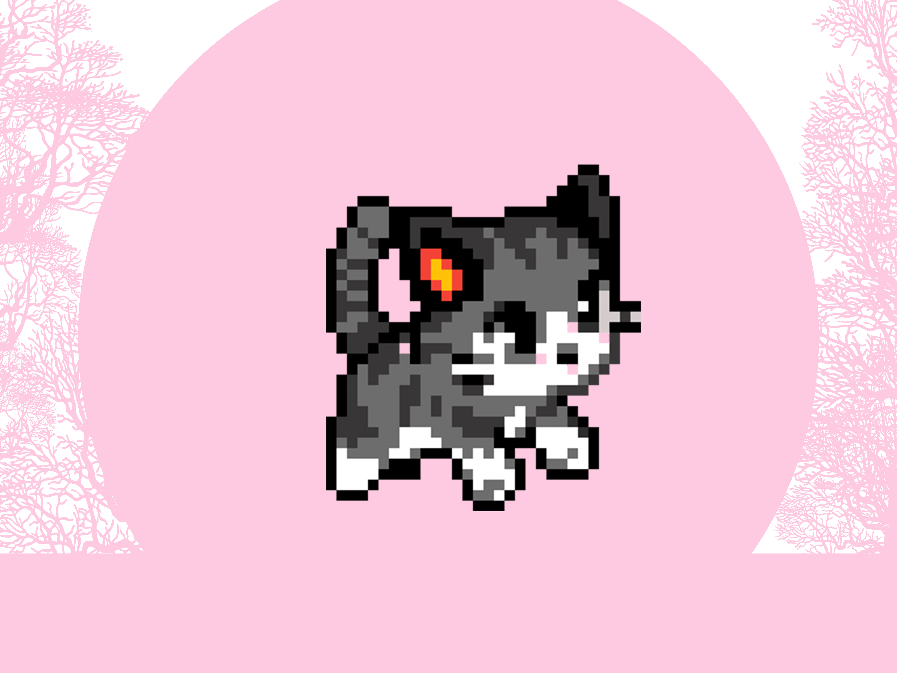
MeowDem

Slide 8
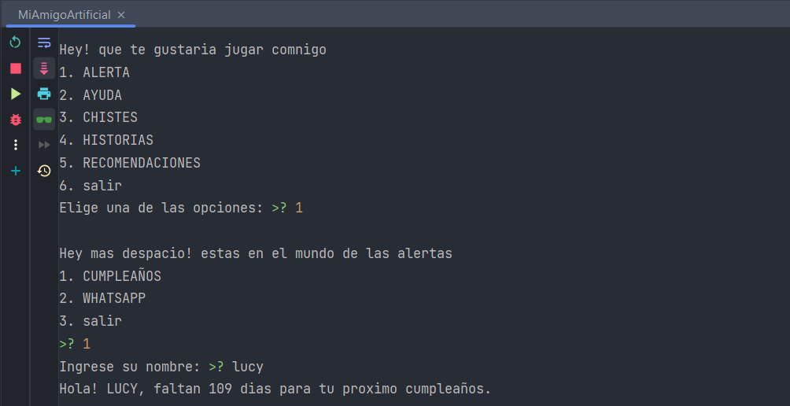
Alertas “Paquete”
Alerta.package
//Insertar la fecha de nacimiento: //obtener los días faltantes desde hoy.

Slide 9
Ayuda “Paquete”
Ayuda.package
//Presentación:
Menú de ayuda()
| 1) Ayuda psicológica.
| //Letras de canciones
| Motivación()
| 2) Ayuda en tarea.
| Aprender cantando()
| 3) Volver.

Slide 10
Chistes “Paquete”
Chistes.package
Menú Chistes()
| 1) Chistes Blancos
| Contenido().
| 2) Chistes buenos
| Contenido().
| 3) Chistes inteligentes
| Contenido().
| 4) Chistes rojos
| Contenido().
| 5) Volver

Slide 11
Historias “Paquete”
Historias.package
//Presentación
Menú Libros()
| 1) Libros de drama:
| LibrosDrama()
| 2) Libros de aventura:
| LibrosAventura()
| 3) Libros de comedia:
| LibrosComedia()
| 4) volver:

Slide 12
Recomendaciones “Paquete”
Recomendaciones.package
//Presentación
Menú Recomendaciones()
| 1) Recomendaciones gastronómicas.
| recomendacionGastronomica()
| 2) Recomendaciones académicas.
| recomendacionAcademica()
| 3) Volver.

Slide 13
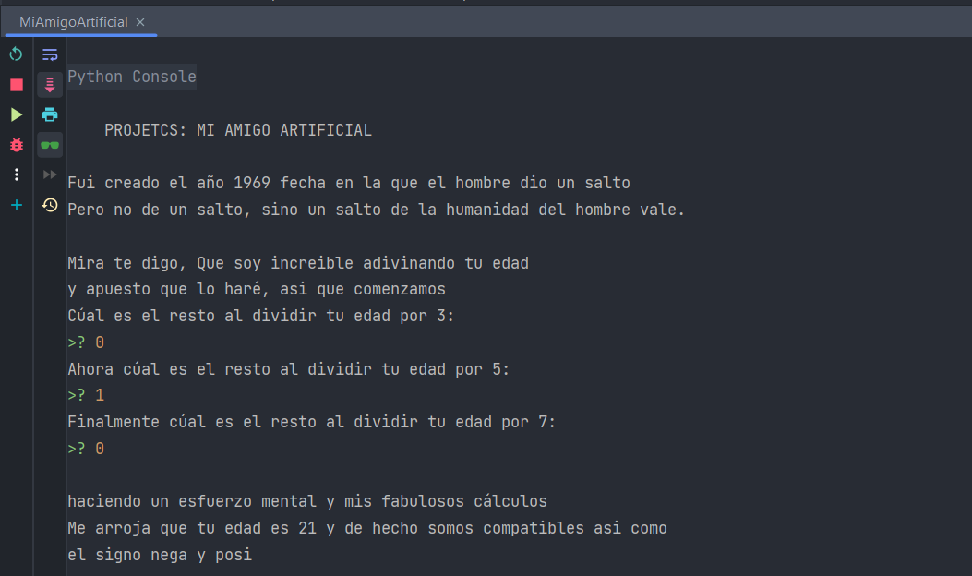
Interfaz y presentación “Paquete”
Interfaz.package

Slide 14
MiAmigoArtificial “Paquete”
MiAmigoArtifical.package
//Obtención de todas las clases.
Menú Principal()
| 1) Alerta
| Alerta Cumpleaños()
| 2) Ayuda
| Menú de ayuda()
| 3) Chistes
| Menú Chistes()
| 4) Historias
| Menú Libros()
| 5) Recomendaciones
| Menú Recomendaciones()
| 6) salir

Slide 15
SOLUCIONES
La solución que la función de recomendación brinda al usuario el poder elegir un tipo de comida de acuerdo a una preferencia que el usuario del al chat bot, también recomendar al usuario que pueda estudiar una carrera universitaria y brindar recomendaciones sobre posibles problemas que el usuario presenta en lo académico.
La solución en la funcionalidad de la alerta es poder avisarle al usuario de cuentos días será su próximo cumpleaños y también poder mostrar la fecha y hora actual en que el usuario esta interactuando con el chat bot.

Slide 16
Gracias

